Slide 1
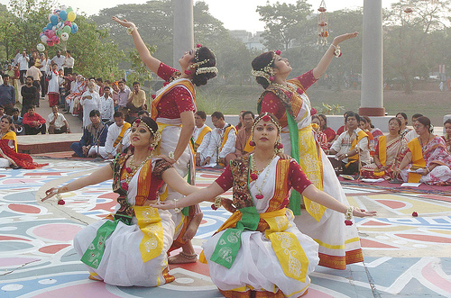
স্বাগতম

Slide 2
পরিচিতি
সুরেন মন্ডল
তথ্য ও যোগাযোগ প্রযুক্তি শিক্ষক
চরদৌলত খান মাধ্যমিক বালিকা বিদ্যালয়
কালকিনি,মাদারীপুর।
মোবাইল নং-০১৭৩৯৬৩১৮৪৩
surenmondal43@gmail.com
পাঠ পরিচিতি
অধ্যায় : ৩
পাঠ: 7 (বাংলার সংস্কৃতি)
সময়: ৫০ মিনিট
অধ্যায় : ৩, পাঠ: 7, সময়: ৫০ মিনিট

Slide 3
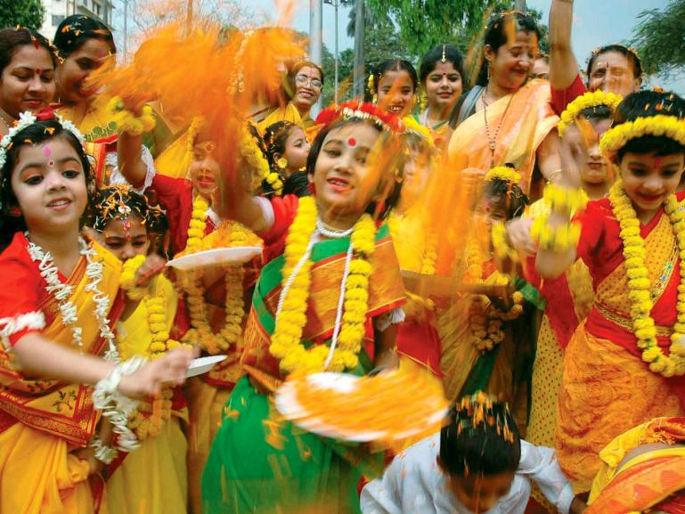
Notes:
ছবিটিতে শিশুরা কী করছে? (উ: হোলি খেলছে) কেন এমন করছে? (উ: এটি একটি সংস্কৃতি) ইত্যাদি প্রশ্নের উত্তর জানতে চাওয়া যেতে পারে-

Slide 4
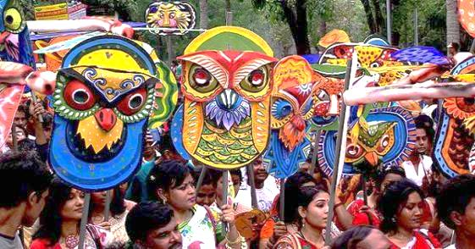
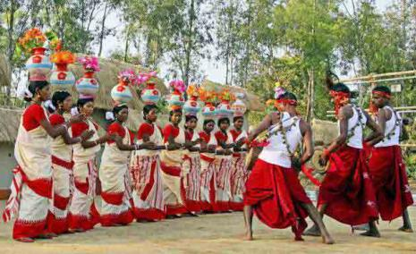
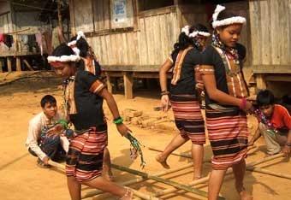
বাং
লা
র
সং
স্কৃ
তি
Notes:
ছবিগুলোতে কী দেখা যাচ্ছে? উত্তর আসতে পারে নববর্ষের শোভাযাত্রা, আদিবাসী নৃত্য ও মনিপুরী নৃত্য। তারপর আবার প্রশ্ন করা যেতে পারে- এগুলোকে একত্রে কী বলা যায়।

Slide 5
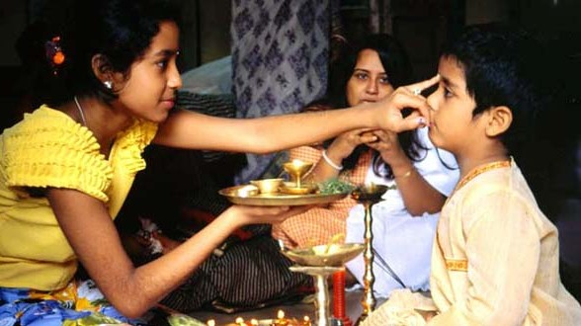
ভাই ফোটা হিন্দুদের ধর্মীয় সংস্কৃতি
Notes:
ছবিটিতে কী দেখতে পাচ্ছি? (উ: ভাইফোটা হিন্দু বাঙালির একটি ধর্মীয় সংস্কৃতি।) উপরের তিনটি স্লাইডের আলোকে এভাবে প্রশ্ন্-উত্তরের মাধ্যমে "সংস্কৃতির কথা" পাঠ ঘোষনা করা যেতে পারে-

Slide 6
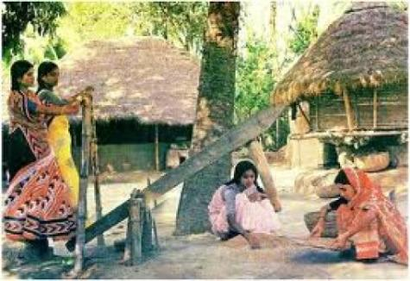
সংস্কৃতির কথা
Notes:
শিক্ষক স্লাইডটি প্রদর্শন করে পাঠ শিরোনাম ও তারিখ বোর্ডে লিখে দিতে পারেন-

Slide 7
এই পাঠ শেষে শিক্ষার্থীরা.......
সংস্কৃতির উপাদান বর্ণনা করতে পারবে।
বাঙালি সংস্কৃতির বৈশিষ্ট্য ব্যাখ্যা করতে পারবে।
সংস্কৃতি কী তা বলতে পারবে।
Notes:
এই স্লাইডটি শ্রেণিকক্ষে উপস্থাপনের সময় প্রয়োজন না হলে হাইড রাখা যেতে পারে-

Slide 8
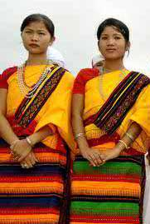
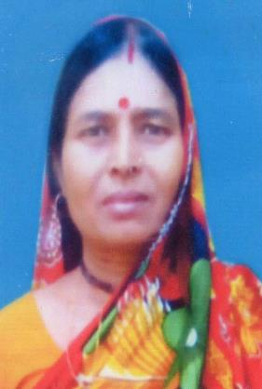
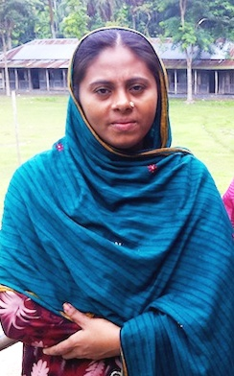
উপজাতি
হিন্দু নারী
মুসলিম নারী
Notes:
ছবিগুলো দেখিয়ে শিক্ষার্থীদের কাছে জানতে চাওয়া হবে এরা কারা? পোশাক ও অন্যান্য ধর্মীয় সংস্কৃতি দেখে তারা বলতে পারবে এরা উপজাতি, হিন্দুনারী ও মুসলিম নারী। যা দেখে ছবি গুলো সনাক্ত করা হলো সেগুলোই সংস্কৃতি। এভাবে সংস্কৃতির পরিচয় তুলে ধরা যেতে পারে-

Slide 9
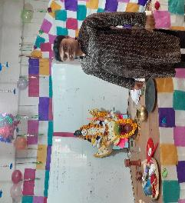
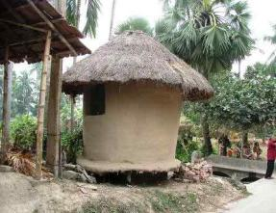
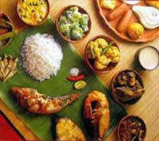
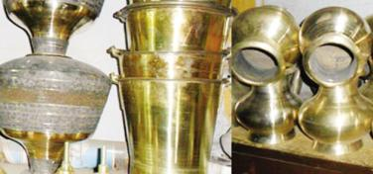
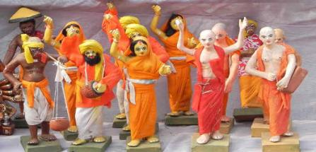
মানুষ যেভাবে জীবন যাপন করে, যেসব জিনিস ব্যবহার করে, যেসব আচার-অনুষ্ঠান পালন করে এবং যা কিছু সৃষ্টি করে সব কিছু নিয়েই তার সংস্কৃতি।
Notes:
ছবিগুলো দেখিয়ে সংস্কৃতির পরিচয় দেয়া যেতে পারে-

Slide 10
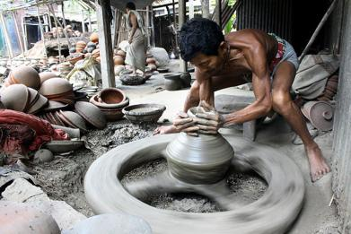
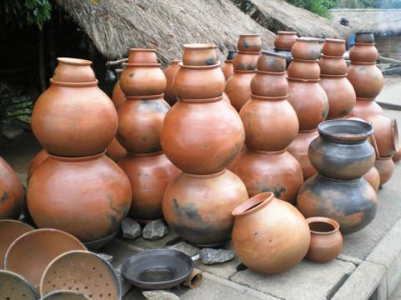
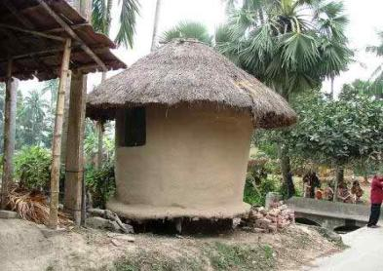
বাঙালি সংস্কৃতিতে মাটি ও পোড়ামাটির ব্যবহার অনেক বেশি
Notes:
ছবিগুলো দেখিয়ে এগুলো কী? (উ: বাঙালির বিভিন্ন সংস্কৃতি।) এমন প্রশ্ন করা যেতে পারে-

Slide 11
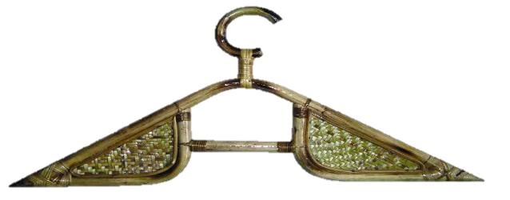
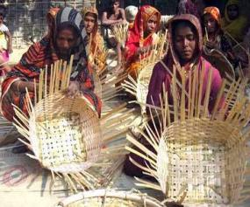
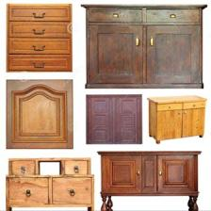
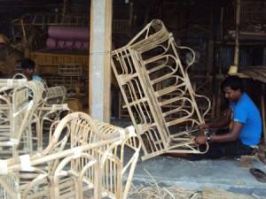
বাঙালি সংস্কৃতিতে বাঁশ, কাঠ ও বেতের ব্যবহার বহুকালের
Notes:
ছবিগুলো দেখিয়ে এগুলো কী? (উ: বাঙালির বিভিন্ন সংস্কৃতি।) এমন প্রশ্ন করা যেতে পারে-

Slide 12
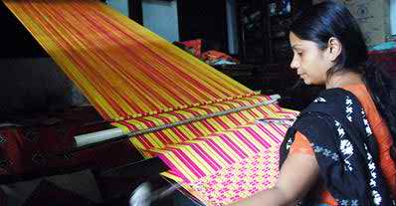
একক কাজ
সময়: ৫ মিনিট
পাঁচটি দেশীয় সাংস্কৃতিক উপাদানের নাম লিখ।
Notes:
এককভাবে মৌখিক বা লিখিত যে কোন পদ্ধতিতে একক কাজ করানো যেতে পারে-
তথ্য: মাটির হাড়ি-কলস, মাটির তৈরী বাড়ি-ঘর, তাতেঁর শাড়ি, বাঁশ বেত ও কাঠের তৈরী তৈজসপত্র, জারি-সারি গান, কবিতা, শিল্প, লালনগীতি ইত্যাদি।

Slide 13
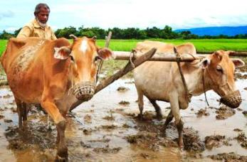
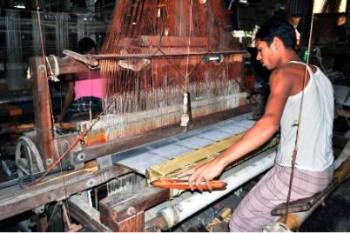
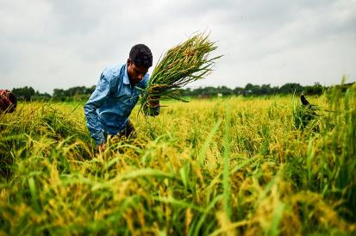
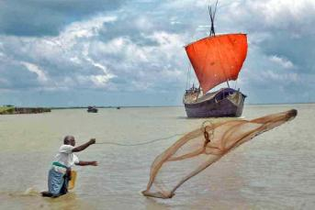
জমি চাষ
তাঁত চালানো
বাংলার সাধারণ মানুষের মূল তিনটি পেশা
ধান কাটা
মাছ ধরা
Notes:
ছবিগুলো দেখিয়ে বাঙালিদের সাধারণ পেশাগুলো সম্পর্কে জানতে চাওয়া যেতে পারে-

Slide 14
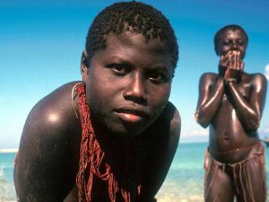
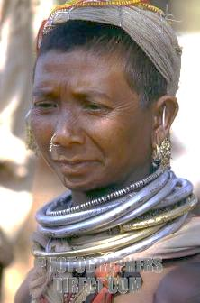
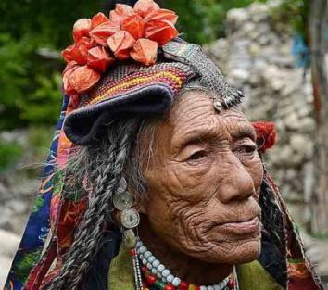
বাংলার ভাষা ও সংস্কৃতিতে প্রভাব বিস্তারকারী তিনটি প্রাচীন জাতি
অষ্ট্রিক জাতি
আর্য জাতি
দ্রাবিড় জাতি
Notes:
ছবিগুলো দেখিয়ে বাংলার প্রাচীন জাতির বণর্না দেয়া যেতে পারে-
তথ্য: বাংলায় বিভিন্ন জাতির আগমনের ফলে অঞ্চলভেদে ভাষা ও সংস্কৃতির মাঝে ভিন্নতা লক্ষ্য করা যায় তাই বাঙালি সংস্কৃতিতেও নানা বৈচিত্র্য বিরাজমান।

Slide 15
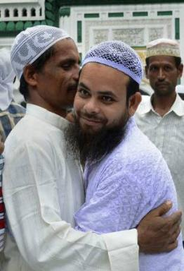
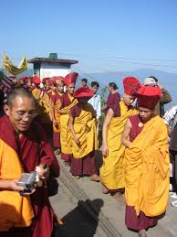
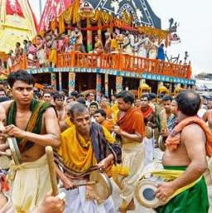
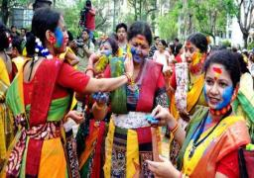
রথযাত্রা
দোলযাত্রা
মুসলিম ধর্মীয় উৎসব
বৌদ্ধ ধর্মীয় উৎসব
হিন্দু ধর্মীয় উৎসব
বাংলার মুসলিম, বৌদ্ধ ও হিন্দু ধর্মীয় সংস্কৃতি
Notes:
ছবিগুলোতে কোন ধরনের সংস্কৃতি লক্ষ্য করা যাচ্ছে? এভাবে প্রশ্ন করা যেতে পারে-
তথ্য: নানা জাতের মানুষের কাছ থেকে পাওয়া সংস্কৃতি ও বিভিন্ন ধর্মের প্রেরণা বাঙালির সাংস্কৃতিক বৈচিত্র্যকে লালন করে্ আসছে। ধর্মীয় সম্প্রীতি বাঙালির সংস্কৃতিকে করেছে বহুগুণে সমৃদ্ধ।

Slide 16
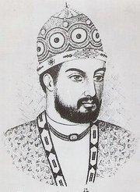
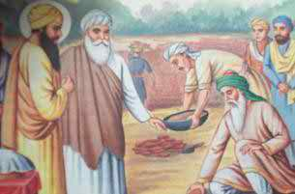
১২০৪ খ্রিষ্টাব্দে ইখতিয়ার উদ্দিন মুহাম্মদ বিন-বখতিয়ার খিলজির বাংলা বিজয়ের পর ইসলাম ধর্ম ও ইসলামী সংস্কৃতির চর্চা বাড়তে থাকে এবং বাংলায় অনেক সুফি ও সাধকের আগমন ঘটে।
Notes:
১ম ছবির ব্যক্তিটি কে? এমন প্রশ্ন করা যেতে পারে-

Slide 17
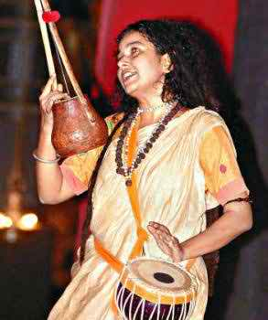
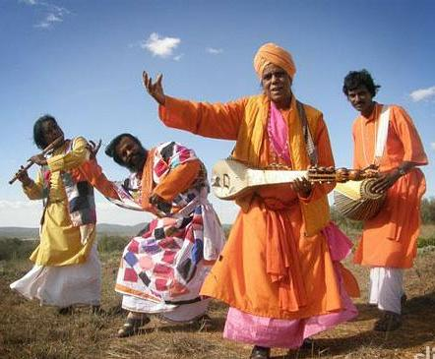
বাঙালির এক অনবদ্য সংস্কৃতি বাউল সংগীত
Notes:
বাঙালি সংস্কৃতির প্রধান সুর মানবতাবাদ। অর্থাৎ মানুষের জন্য ভালোবাসা, সম্প্রীতি। লালন, রবীন্দ্রনাথ ও নজরুলের গানে ফুটে ওঠা এসব কথা আমরা বাউলদের সূ্রেই পেয়ে থাকি।

Slide 18
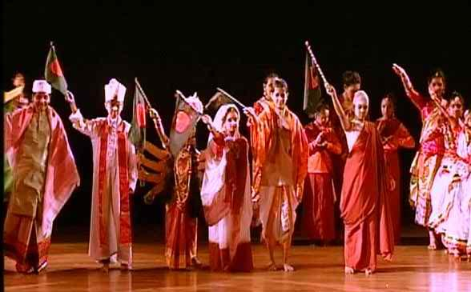
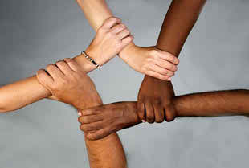
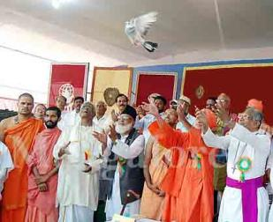
বাঙালি সংস্কৃতির অন্যতম বৈশিষ্ট্য আমাদের সম্প্রীতির বাংলাদেশ।
Notes:
ছবিগুলোতে কী কী ধর্মের লোককে একত্রে দেখা যাচ্ছে এবং এতে বাঙালি সংস্কৃতির কোন বিষয়টি প্রতিফলিত হয়েছে? ইত্যাদি প্রশ্নের মাধ্যমে বাঙালির সম্প্রীতি ফুটিয়ে তুলতে হবে।

Slide 19
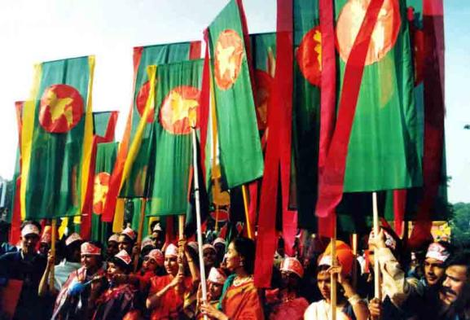
দলগত কাজ
সময়: ৮মিনিট
শত ভেদাভেদ সত্ত্বেও সংস্কৃতি কীভাবে বাঙালিকে এক জাতিতে পরিণত করেছে- ব্যাখ্যা কর।
Notes:
শ্রেণিতে প্রয়োজনীয় সংখ্যক দল গঠন করে দলনেতা কর্তৃক উপস্থাপন করে বোর্ডে লেখানো যেতে পারে-

Slide 20
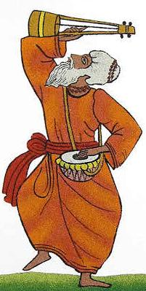
মূল্যায়ন
বাংলার সাধারণ মানুষের মূল পেশাগুলো কী?
বাংলায় কারা ইসলাম ধর্ম প্রচার করেছেন?
সংস্কৃতি বলতে কী বোঝায়?
বাঙালি সংস্কৃতির প্রধান বৈশিষ্ট্য কী?
Notes:
প্রশ্ন-উত্তর বা লেখার মাধ্যমে মূল্যায়ন করা যেতে পারে-

Slide 21
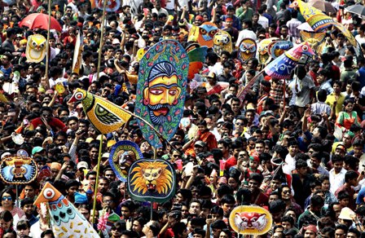
বাড়ির কাজ
"সংস্কৃতির মাধ্যমেই একটি জাতির জীবন চিত্র ফুটে উঠে- উক্তিটি বিশ্লেষণ কর।
Notes:
বাড়ির কাজ হিসেবে দেয়া বিষয়টি বিশ্লেষণ করে শিক্ষার্থীদের স্পস্ট ধারণা দেয়া যেতে পারে- যা শিক্ষার্থীদের সঠিক উত্তর লিখতে সহায়তা করবে।

Slide 22
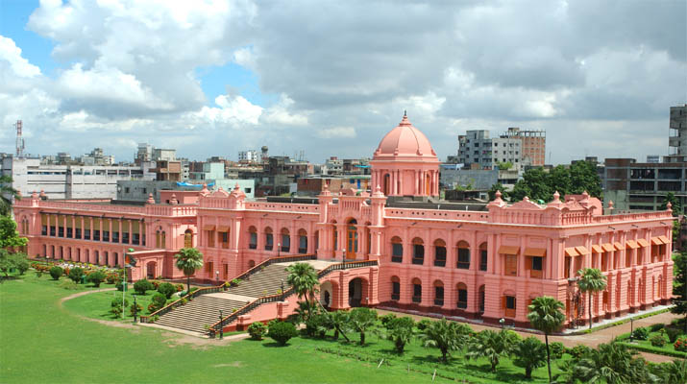
ধন্যবাদ

